Slide 1
Conceitos de GCS

Slide 2

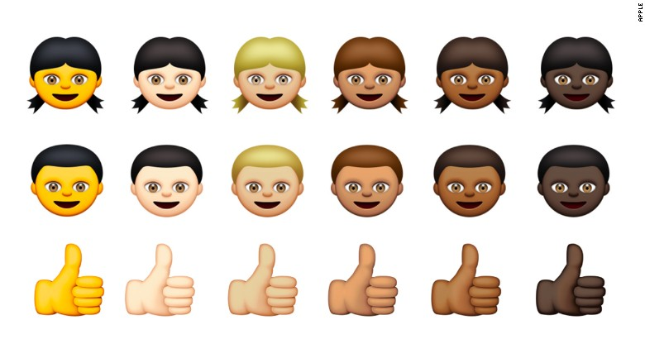

Deseja contratar-los de novo, para evoluir o Padariapp
Cliente
Maria
Paula
Jorge
Carlos
Seu Antônio
Padariapp
Time

Slide 3
Features para adicionar
Cliente
Maria
Paula
Jorge
Carlos
Seu Antônio
Padariapp
Time

Slide 4
Features
code.py
style.css
Maria
Paula
doc.md
Jorge
lib.py
Carlos
Time

Slide 5


Features
code.py
style.css
Maria
Paula
doc.md
Jorge
lib.py
index.html
Carlos
Time

Slide 6
Versão 1.0
Versão 2.0
code.py
style.css
code.py
style.css
doc.md
doc.md
lib.py
lib.py
index.html

Slide 7
Versão 1.0
Versão 2.0
Baselines

Slide 8
Versão 1.0
Versão 2.0
Baselines
Pontos de referência para o desenvolvimento
Nem sempre são entregáveis

Slide 9
Baselines
Versão 1.0
Versão 2.0
Itens
De Configuração

Slide 10
Baselines
Versão 1.0
Versão 2.0
code.py
style.css
Itens
De Configuração
index.html

Slide 11
Baselines
Versão 1.0
Versão 2.0
code.py
style.css
Itens
De Configuração
index.html
doc.md

Slide 12
Baselines
Versão 1.0
Versão 2.0
lib.py
code.py
style.css
Itens
De Configuração
index.html
doc.md

Slide 13
Baselines
Versão 1.0
Versão 2.0
lib.py
code.py
style.css
Itens
De Configuração
index.html
Código
Imagens
Bibliotecas
Documentação
TUDO
doc.md

Slide 14
Versão 1.1.1
Versão 1.1.2
...
Versão 2.0

Slide 15
Versão 1.1.1
Versão 1.1.2
...
Versão 2.0

Slide 16
Versão 1.1.1
Versão 1.1.2
...
Versão 2.0
Estado

Slide 17
Versão 1.1.1
Versão 1.1.2
...
Versão 2.0
Arquivos
SO
Bibliotecas
Documentações
Estado

Slide 18
Versão 1.1.1
Versão 1.1.2
...
Versão 2.0
Arquivos
SO
Bibliotecas
Documentações
Estado

Slide 19
Versão 1.1.1
Versão 1.1.2
...
Versão 2.0
Arquivos
SO
Bibliotecas
Documentações
Estado
Configuração de Software

Slide 20
O que GCS vai fazer?

Slide 21
O que GCS vai fazer?
G erenciar
C onfiguração
S oftware

Slide 22
Mas o que isso tem de bom?

Slide 23
Maria
Paula
Jorge
Carlos
Time

Slide 24
Maria
Paula
Jorge
Carlos
Time

Slide 25
Maria
Versão 1.0
Carlos

Slide 26
Mas o que isso tem de bom?
Trabalho Sincrono

Slide 27
Maria
code.py
index.html
Versão 1.0
code.py
style.css
Carlos

Slide 28
Mas o que isso tem de bom?
Trabalho Sincrono
Trabalho em Paralelo

Slide 29

Maria
code.py
index.html
Versão 1.0
Versão 1.1
code.py
style.css
Carlos

Slide 30
code.py
index.html
style.css
Versão 1.1

Slide 31
Mas o que isso tem de bom?
Trabalho Sincrono
Trabalho em Paralelo
Registro de quem fez o que, e que foi feito

Slide 32

code.py
index.html
style.css
Versão 1.1

Slide 33
code.py
index.html
style.css
Versão 1.1

Slide 34
Mas o que isso tem de bom?
Trabalho Sincrono
Trabalho em Paralelo
Registro de quem fez o que, e que foi feito
Reverter mudanças

Slide 35
Conceitos Básicos
Itens de Configuração
Arquivos
Documentação
Bibliotecas
Unidade unitária
Configuração de Software
Estado dos itens
Estado do software
Baselines
Ponto de referência
Marco
f5.4
f3.2
f1.2
v1.0

Slide 36
E o que mais GCS tem que fazer? E como?

Slide 37


Responsabilidades
Controle de Versão
Definição de versão
Baselines
Controle de Mudanças
Porque e o que foi mudado
Quem mudou
Ferramentas
Auditoria das Configurações
Física: checa se aconteceu
Funcional: aconteceu de forma correta?
Reportar Descobertas
v1.0
v2.0

Slide 38





Realização
Ferramentas
Sistema de controle de versão
Automação do deploy
Automação de build
...
Tarefas
Parte de outra tarefas também
Quem vai realizar
Quando vão realizar
Periodicidade
Políticas:
Acesso às ferramentas
Versionamento
Nomes

Slide 39
Perguntas?

